Slide 1
CENÁRIO
Lucas é um bibliotecário do Colégio Polis. A biblioteca da escola oferece empréstimos de livros para seus alunos por um prazo máximo de até duas semanas.
A tarefa de Lucas é registrar esses empréstimos, anotando o nome do aluno, seu número de identificação (RA) e o nome e ID do livro que o aluno está levando.
Além disso, ele também precisa registrar todos livros novos que a biblioteca recebe, anotando o ID, nome e autor do livro. Todos esses registros são feitos em uma planilha excel.
Apesar de conveniente, tanto Lucas quanto a diretoria da escola desejam que os processos de empréstimos de livros da biblioteca sejam feitos através de um sistema formal e informatizado pertencente à escola.

Slide 2
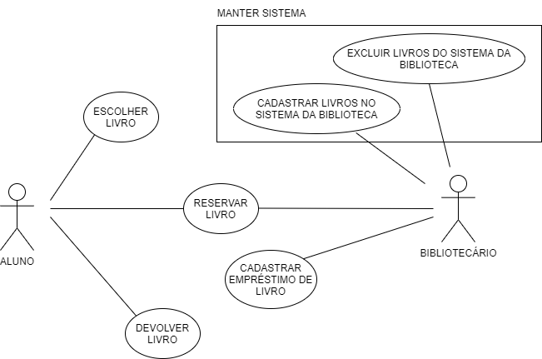
Caso de Uso

Slide 3
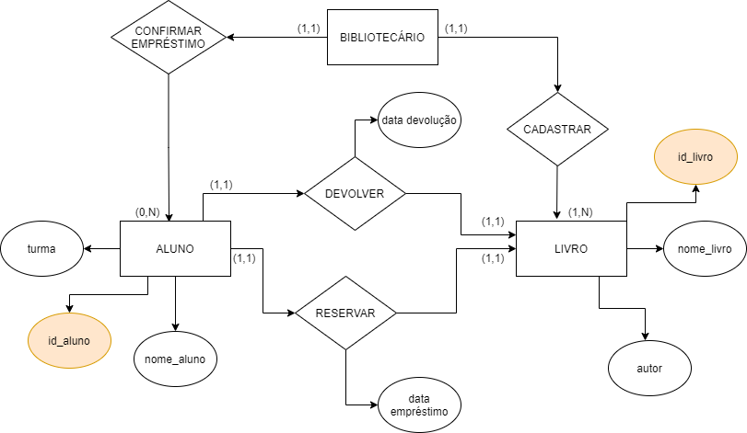
Modelo Entidade-Relacionamento

Slide 4

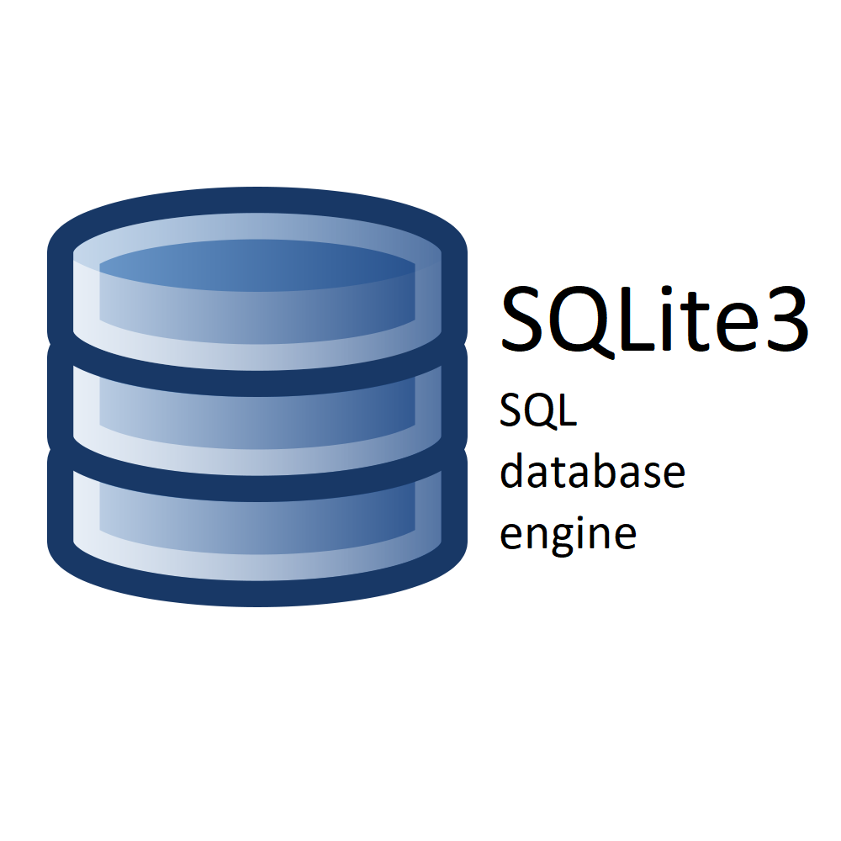
Programado em PYTHON e SQLITE3

Slide 5
POR QUE PYTHON?
Python é a linguagem de programação mais popular do mundo.
Python é uma língua versátil e de fácil aprendizado em comparação com seus concorrentes.
Conta com grande suporte por parte da comunidade em forma de bibliotecas, também conhecidos como módulos.
Módulos são conjuntos de códigos com funções específicas, desenvolvidos por programadores individuais e que são disponibilizados gratuitamente para uso público.

Slide 6
MÓDULOS USADOS E SUAS FUNÇÕES
tkinter : gerar uma interface de usuário ao programa. Este módulo vai ser usado para criar e gerenciar os processos front-end do programa.
sqlite3 : possibilita o uso de comandos em SQL no código python. Vai ser usado para criar e gerenciar os processos back-end do programa.
json : serve para armazenar e trocar dados.

Slide 7
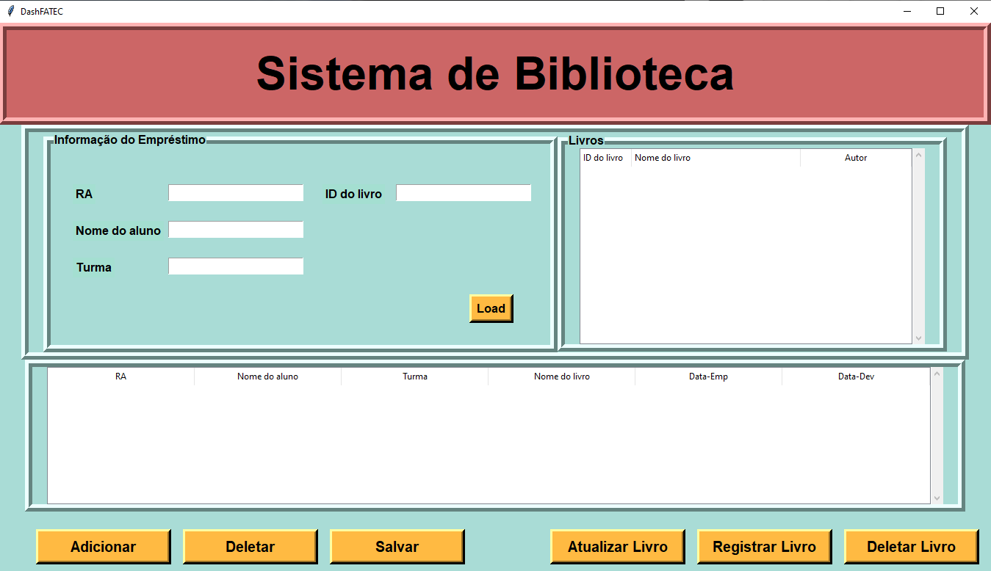

Slide 8
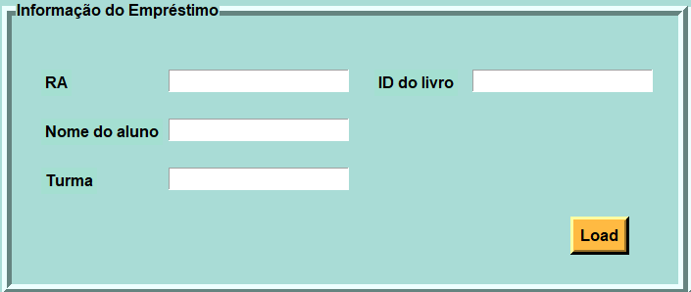
Informação do Empréstimo
Aqui, Lucas deve registrar os dados dos alunos que estão realizando os empréstimos e também o ID do livro que o aluno está levando. Esses dados serão automaticamente conectados e adicionados ao registro.
Inserir o RA do aluno que está realizando o empréstimo
Ao inserir o ID do livro emprestado, o nome do livro que corresponde ao ID inserido será automaticamente buscado do banco de dados da biblioteca
Inserir o Nome do aluno que está realizando o empréstimo
Este botão vai abrir todos os registros de empréstimos disponíveis atualmente. Deve ser o primeiro botão a ser pressionado, toda vez que o programa for iniciado
Inserir a Turma do aluno que está realizando o empréstimo

Slide 9
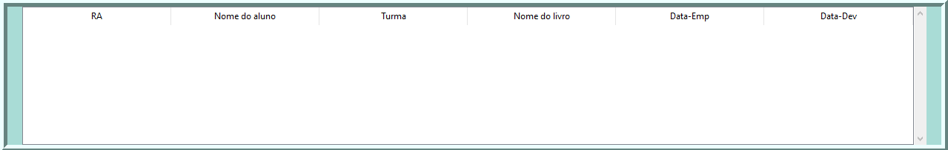
Registros
RA do aluno
Turma/Classe do aluno
Data de empréstimo do livro
Nome do aluno
Nome do livro que o aluno está levando
Data de devolução do livro

Slide 10

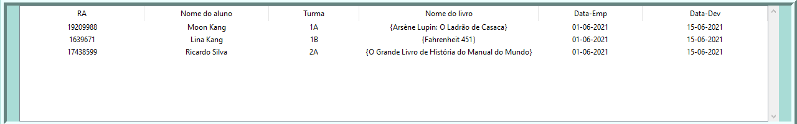
Ao pressionar o botão
ANTES
DEPOIS

Slide 11

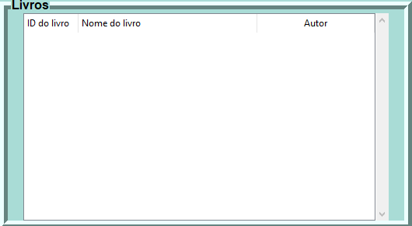
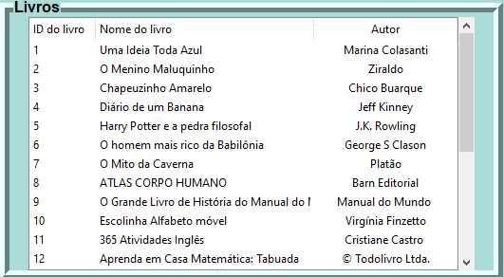
Lista de livros
Todos os livros que são registrados no banco de dados da biblioteca vão aparecer em uma lista, que contem:
ID do livro
Nome do livro
Autor do livro
A lista segue uma ordem crescente usando os números do “ID do livro” como referência. Ela é ordenada automaticamente.
Ao pressionar o botão

Slide 12

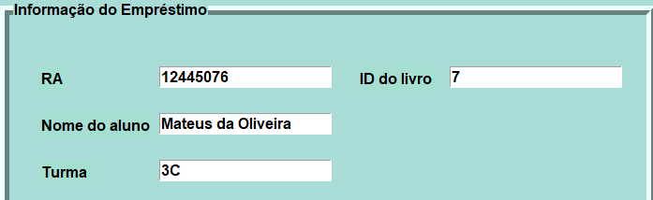
Agora que os registros de alunos e a lista de livros já estão carregados, podemos cadastrar novos registros.
Para fazer isso, é necessário preencher todas as informações pedidas e pressionar o botão
+

Slide 13

Ao adicionar novos registros, precisamos salvá-los, caso contrário, após fecharmos e reiniciarmos o programa, todos dados que não foram salvos serão perdidos. Isso pode ser feito ao pressionar o botão
Salvar dados
Apertando o botão, o registro é salvo em arquivo de formato json, que armazena todos os dados deste programa.
Agora, mesmo após reiniciarmos o programa, os dados não foram perdidos e podem ser carregados normalmente com o botão

Slide 14

Exclusão de Registro
Após a devolução do livro emprestado, não há mais necessidade de manter o registro do empréstimo ocupando espaço no sistema. Vamos excluí-lo.
Primeiro, é necessário selecionar a linha desejada e depois pressionar o botão

Slide 15

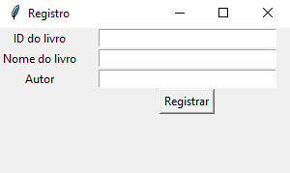
Registrar Livro
A lista de livros disponibiliza os dados dos livros presentes no banco de dados.
Cada livro novo que a biblioteca da escola receber deve ser registrado e adicionado ao sistema.
Isso é feito ao pressionar o botão
Preencher esses dados
Pressionar para concluir registro

Slide 16

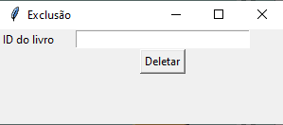
Deletar Livro
Assim como novos livros podem ser adicionado à biblioteca, antigos livros podem ser perdidos por diversos motivos. Neste caso, é necessário remover tais livros de nosso banco de dados.
Isso é feito com o botão
Inserir o ID do livro que deseja remover
Pressionar para concluir deleção

Slide 17
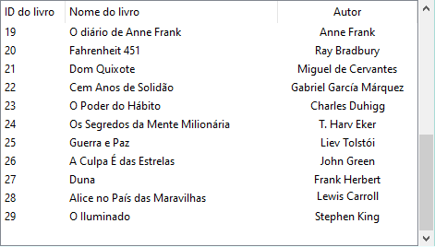
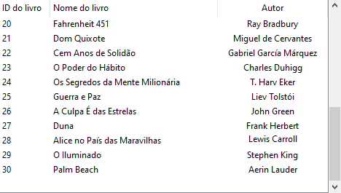
Quando cadastramos ou deletamos um livro, a lista de livros não é automaticamente atualizada.
É necessário pressionar o botão para atualizar a lista.
Ex:
30
Palm Beach
Aerin Lauder

Slide 18
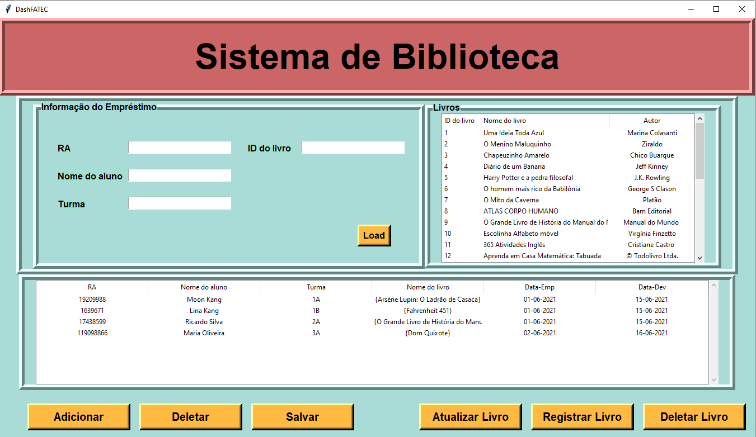

Slide 19
ATENÇÃO AO USAR O PROGRAMA!
O arquivo “dados.db” é o banco de dados que contem informações sobre os livros da biblioteca. Este arquivo PRECISA estar na mesma pasta em que o executável do programa estiver localizado ou o programa não vai funcionar.
Idem para o arquivo “save.json”. Este arquivo salva os registros dos alunos que pegaram algum livro emprestado da biblioteca. É necessário estar na mesma pasta do executável.

Slide 20
FIM!

